Slide 1
ВЫПУСКНАЯ КВАЛИФИКАЦИОННАЯ РАБОТА
по курсу
«Data Science»
Слушатель:
Дряев Феликс Аланович

Slide 2
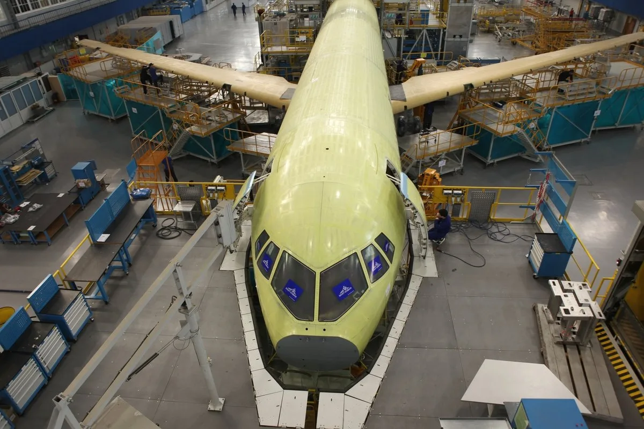
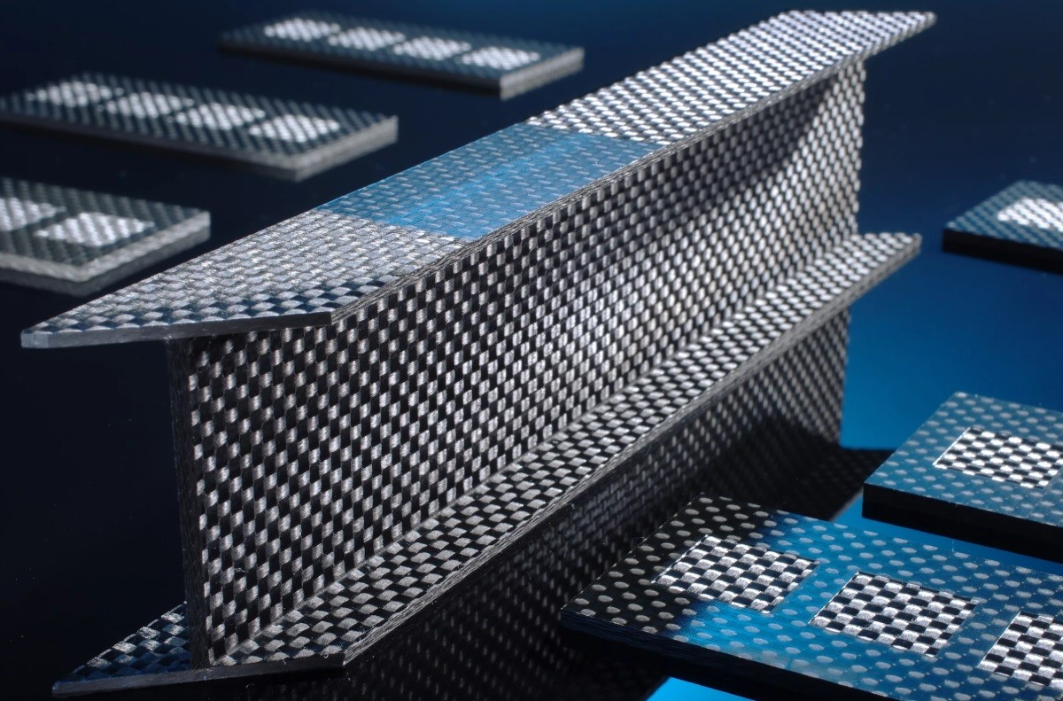
ВВЕДЕНИЕ
Композиционные материалы, представляют собой металлические или неметаллические матрицы (основы) с заданным распределением в них упрочнителей (волокон дисперсных частиц и др.); при этом эффективно используются индивидуальные свойства составляющих композиции.
Важнейшими технологическими методами изготовления композиционных материалов являются: пропитка армирующих волокон матричным материалом; формирование в пресс-форме лент упрочнителя и матрицы, получаемых намоткой; холодное прессование обоих компонентов с последующим спеканием;

Slide 3
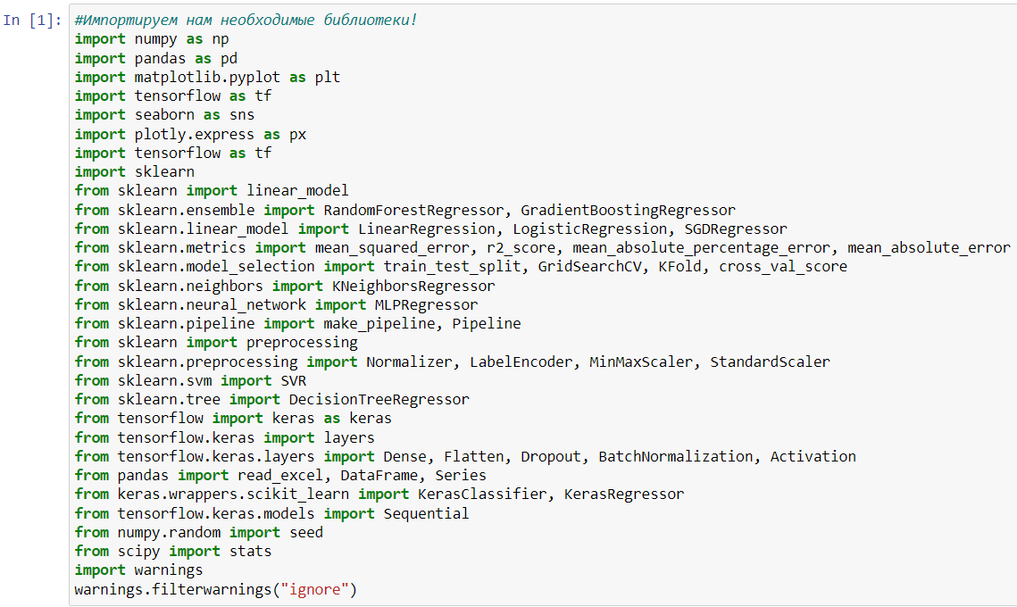
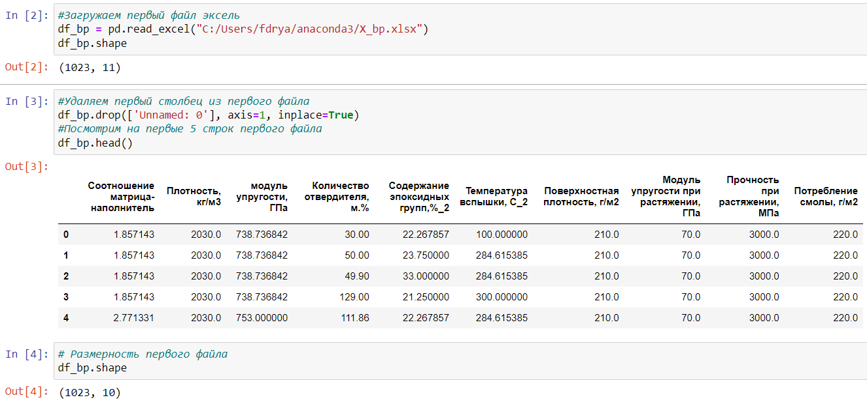
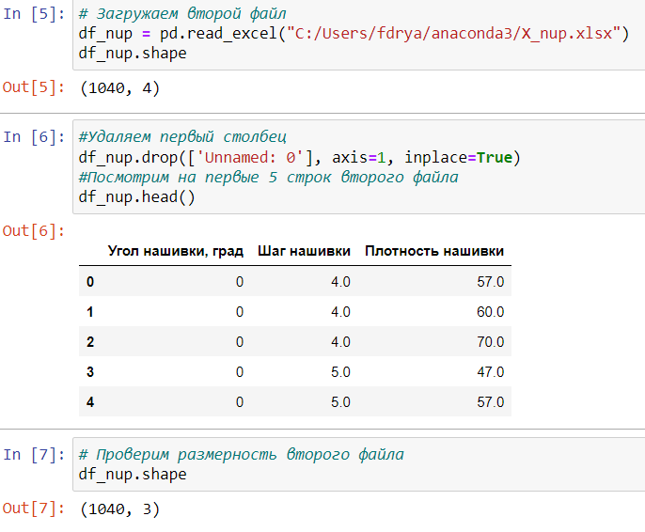
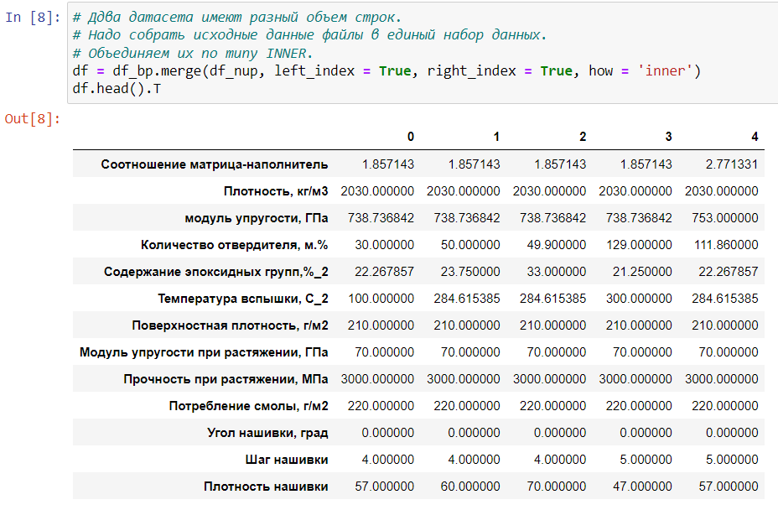
Постановка задачи
Импортирование нам необходимых библиотек
Объединение файлов и разведочный анализ

Slide 4
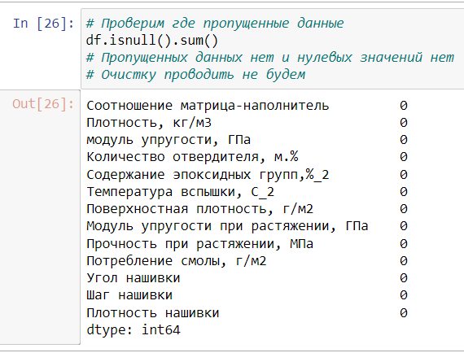
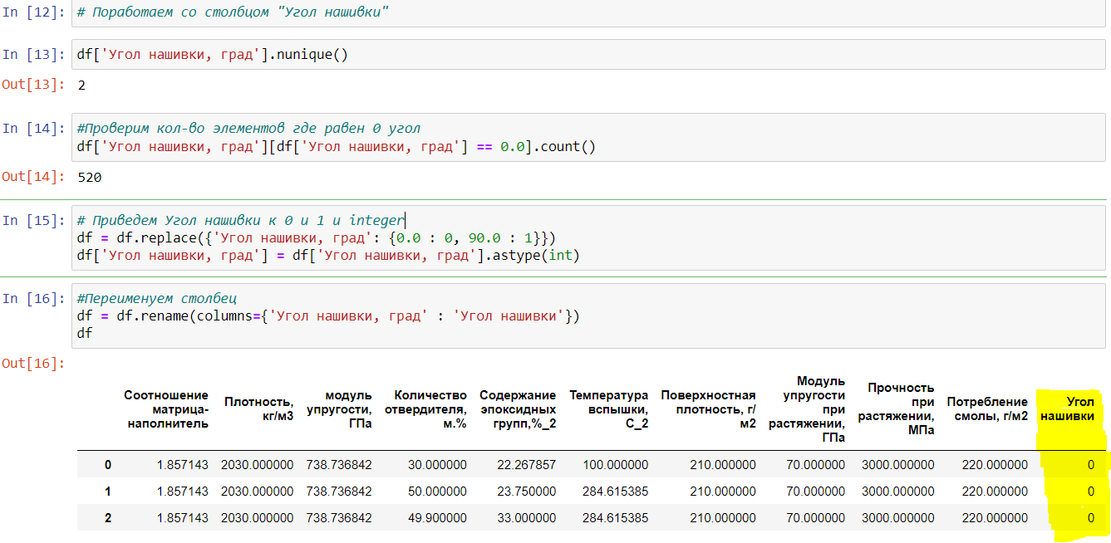
Работа со столбцом "Угол нашивки«
Так как ак как кол-во уникальных значений в колонке Угол нашивки равно 2, можем привести данные в этой колонке к значениям 0 и 1.
Проверим где пропущенные данные

Slide 5
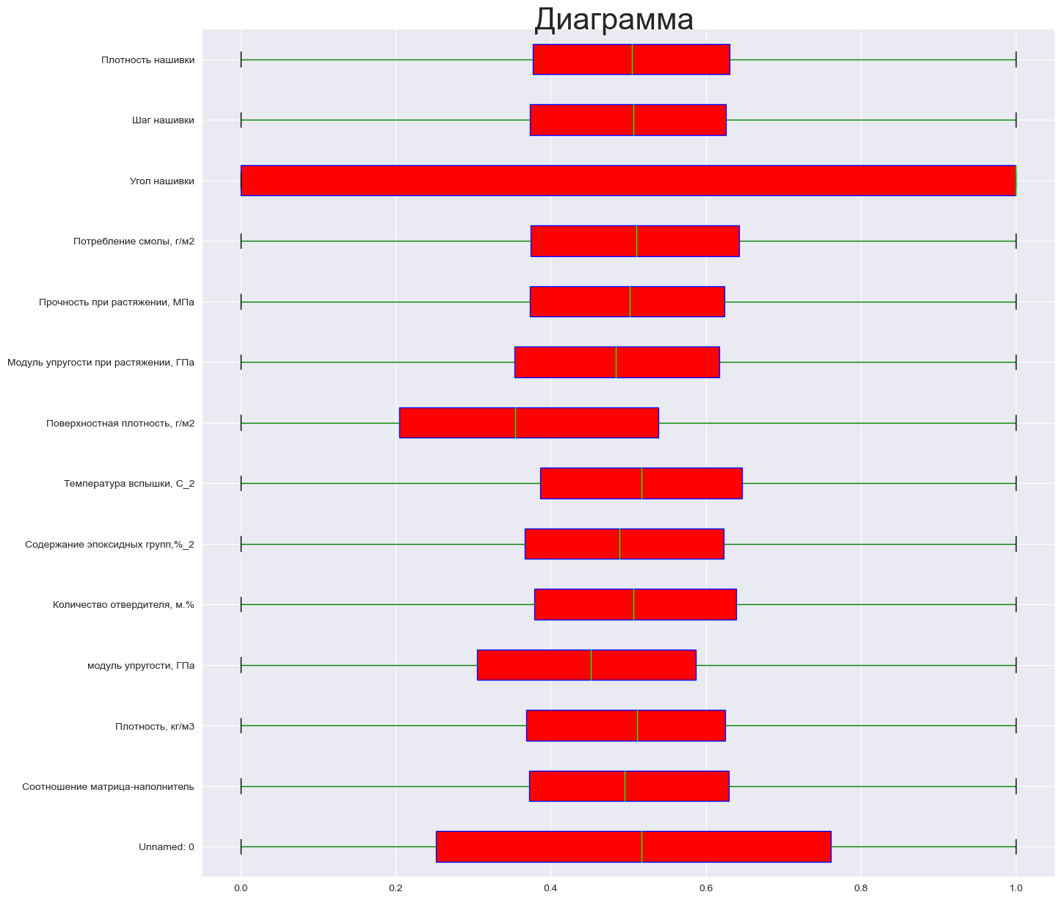
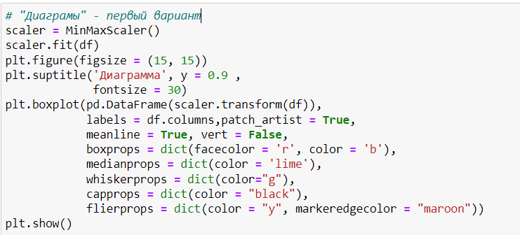
Выбросы в датасете
Построим первый график с выбросами по-нашему датасету

Slide 6
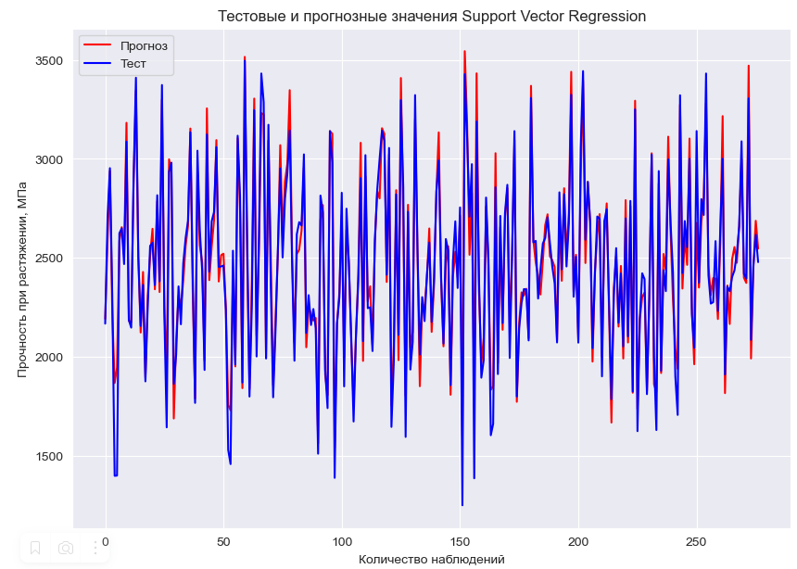
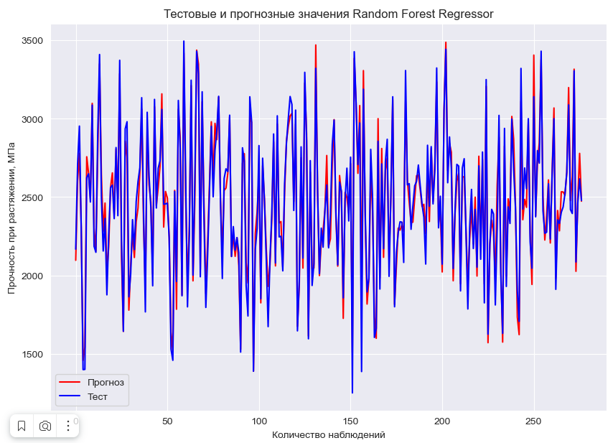
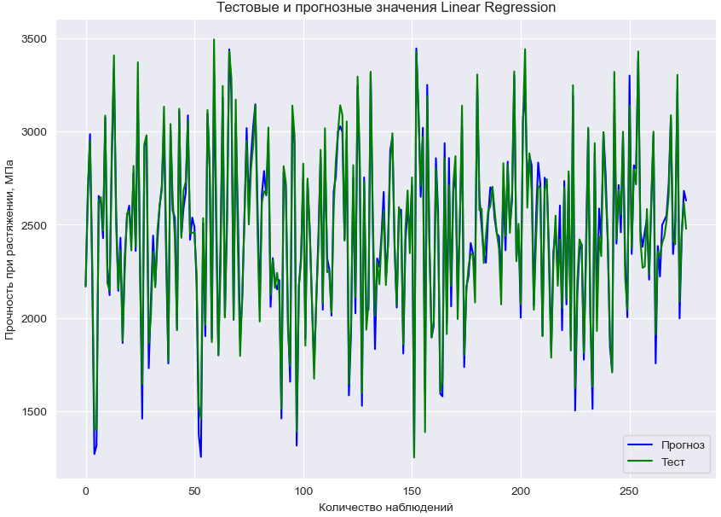
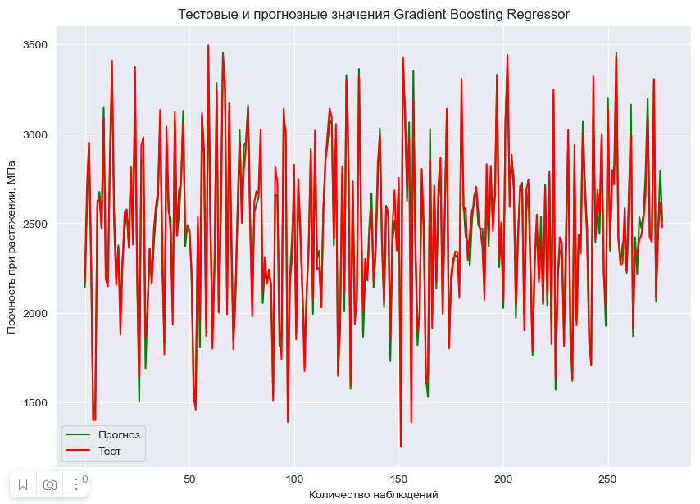
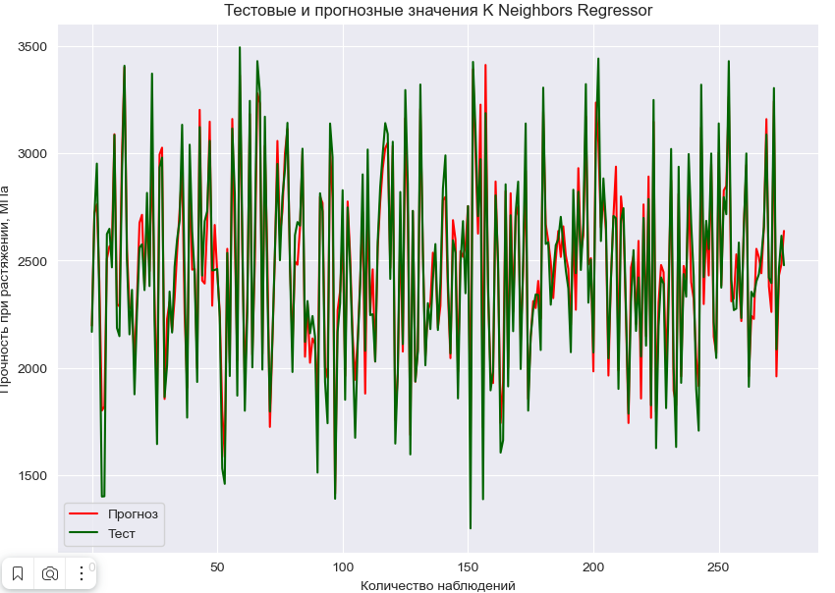
Описание используемых методов в обучении моделей
Задача в рамках классификации категорий машинного обучения относится к машинному обучению с учителем и традиционно это задача регрессии. Цель любого алгоритма обучения с учителем — определить функцию потерь и минимизировать её, поэтому для наилучшего решения в процессе исследования были применены следующие методы:
метод опорных векторов;
случайный лес;
линейная регрессия;
градиентный бустинг;
К-ближайших соседей;
дерево решений;
стохастический градиентный спуск;
многослойный перцептрон;
Лассо;

Slide 7
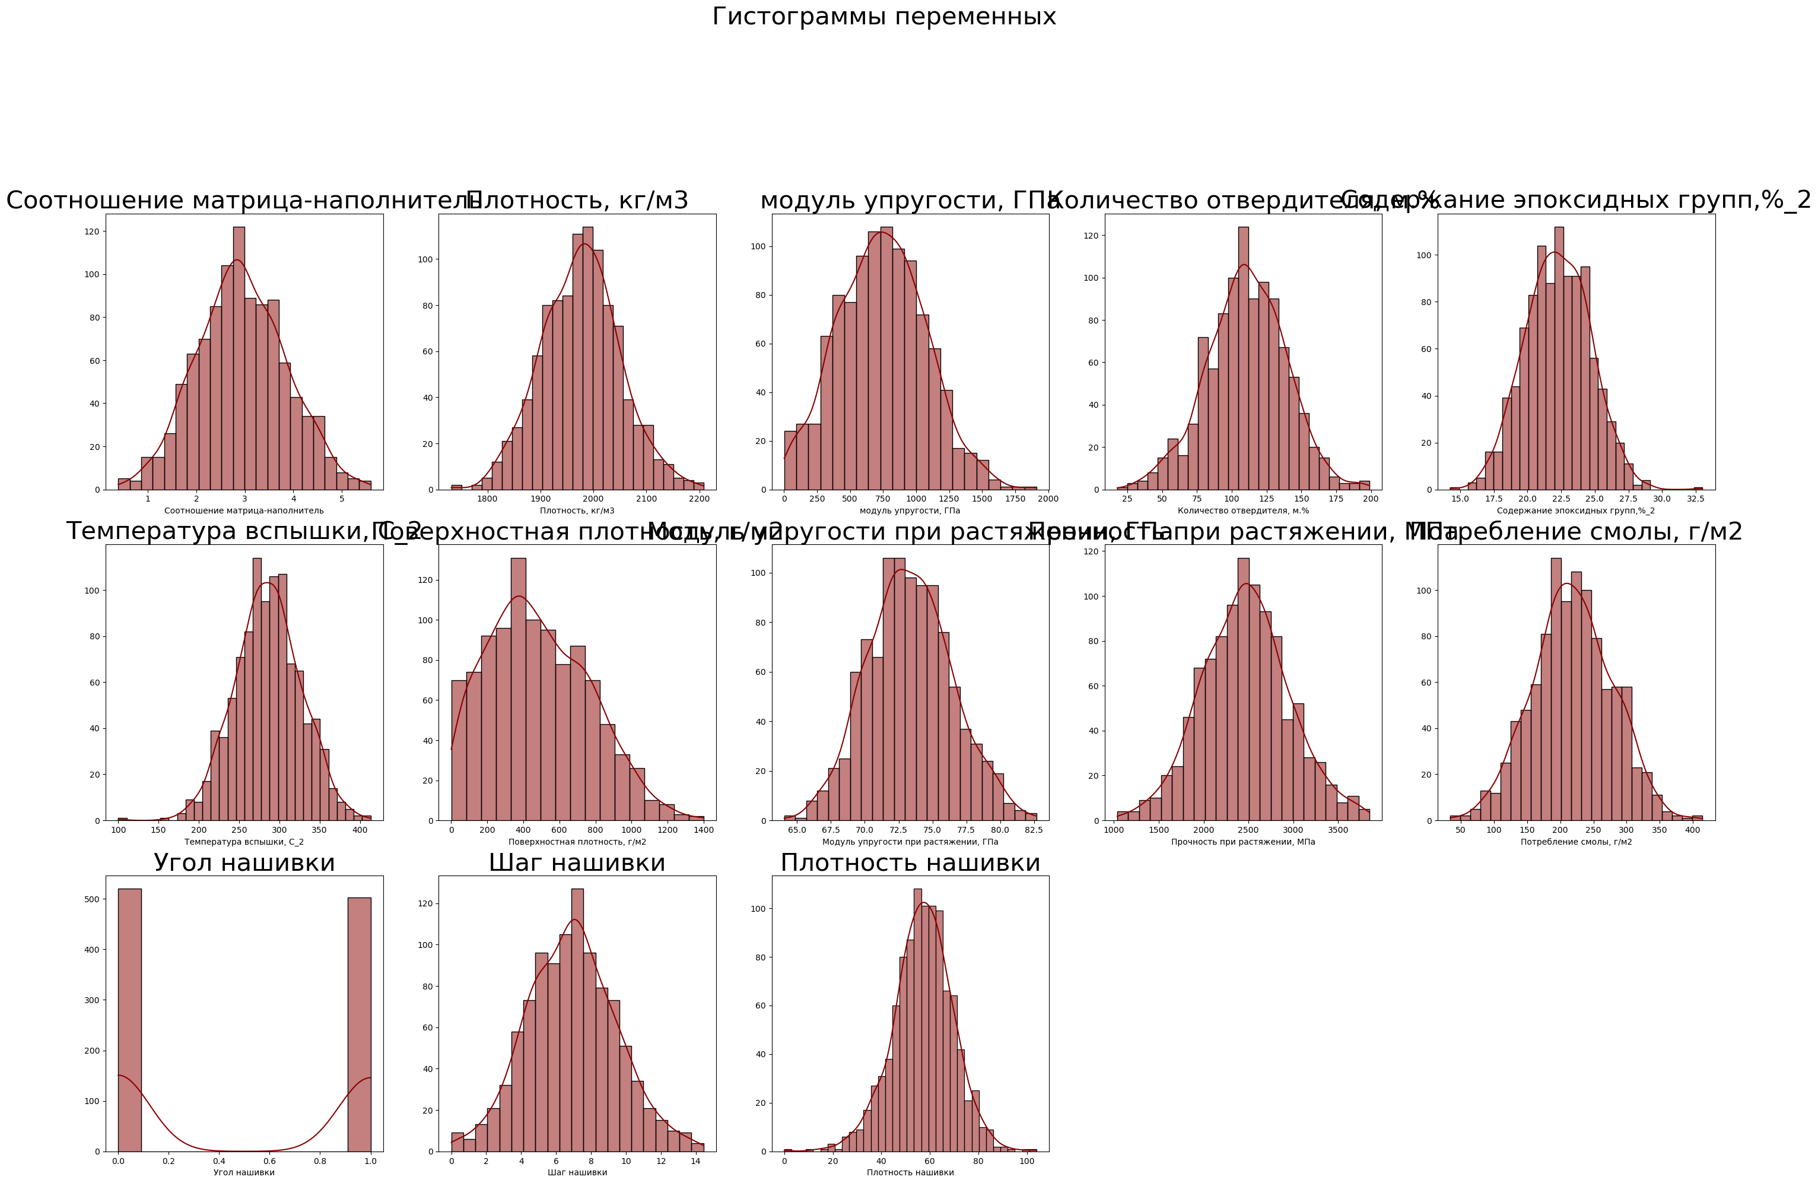
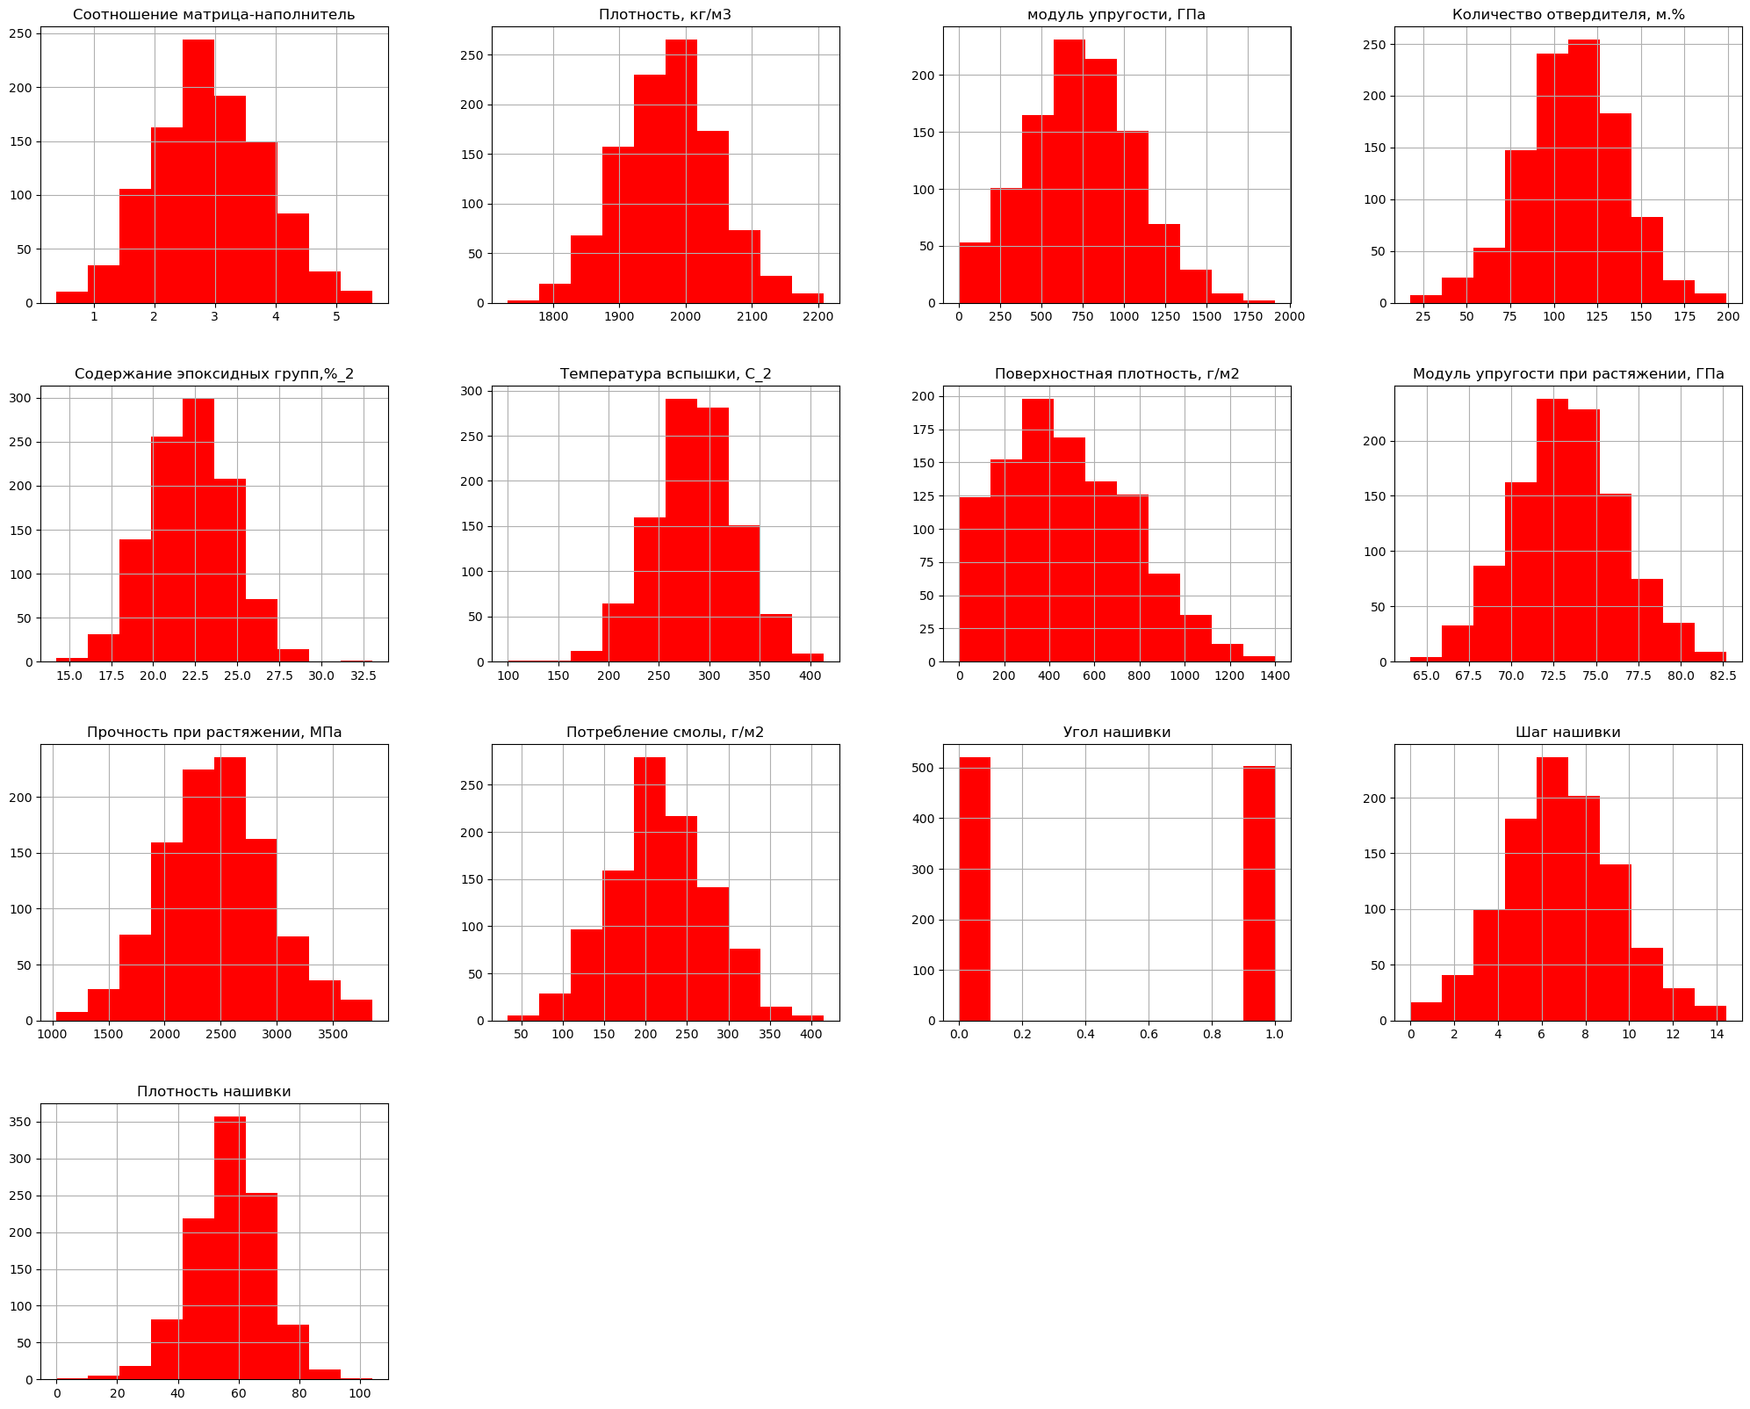
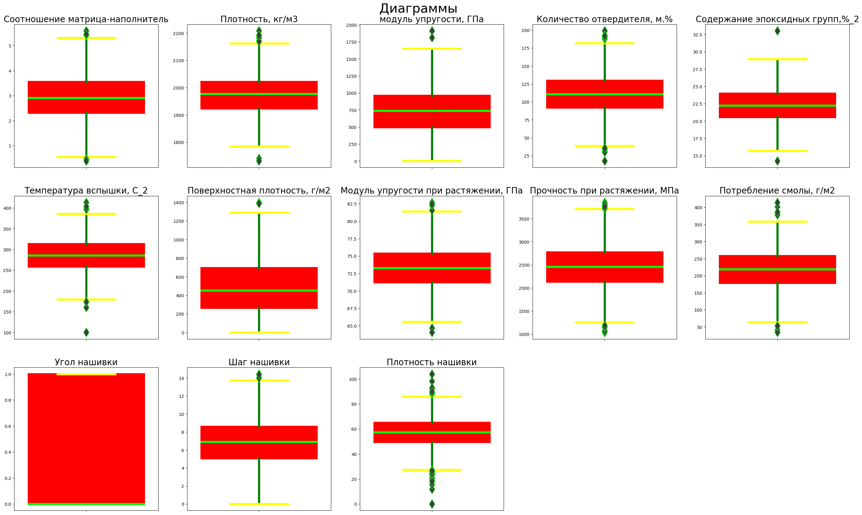
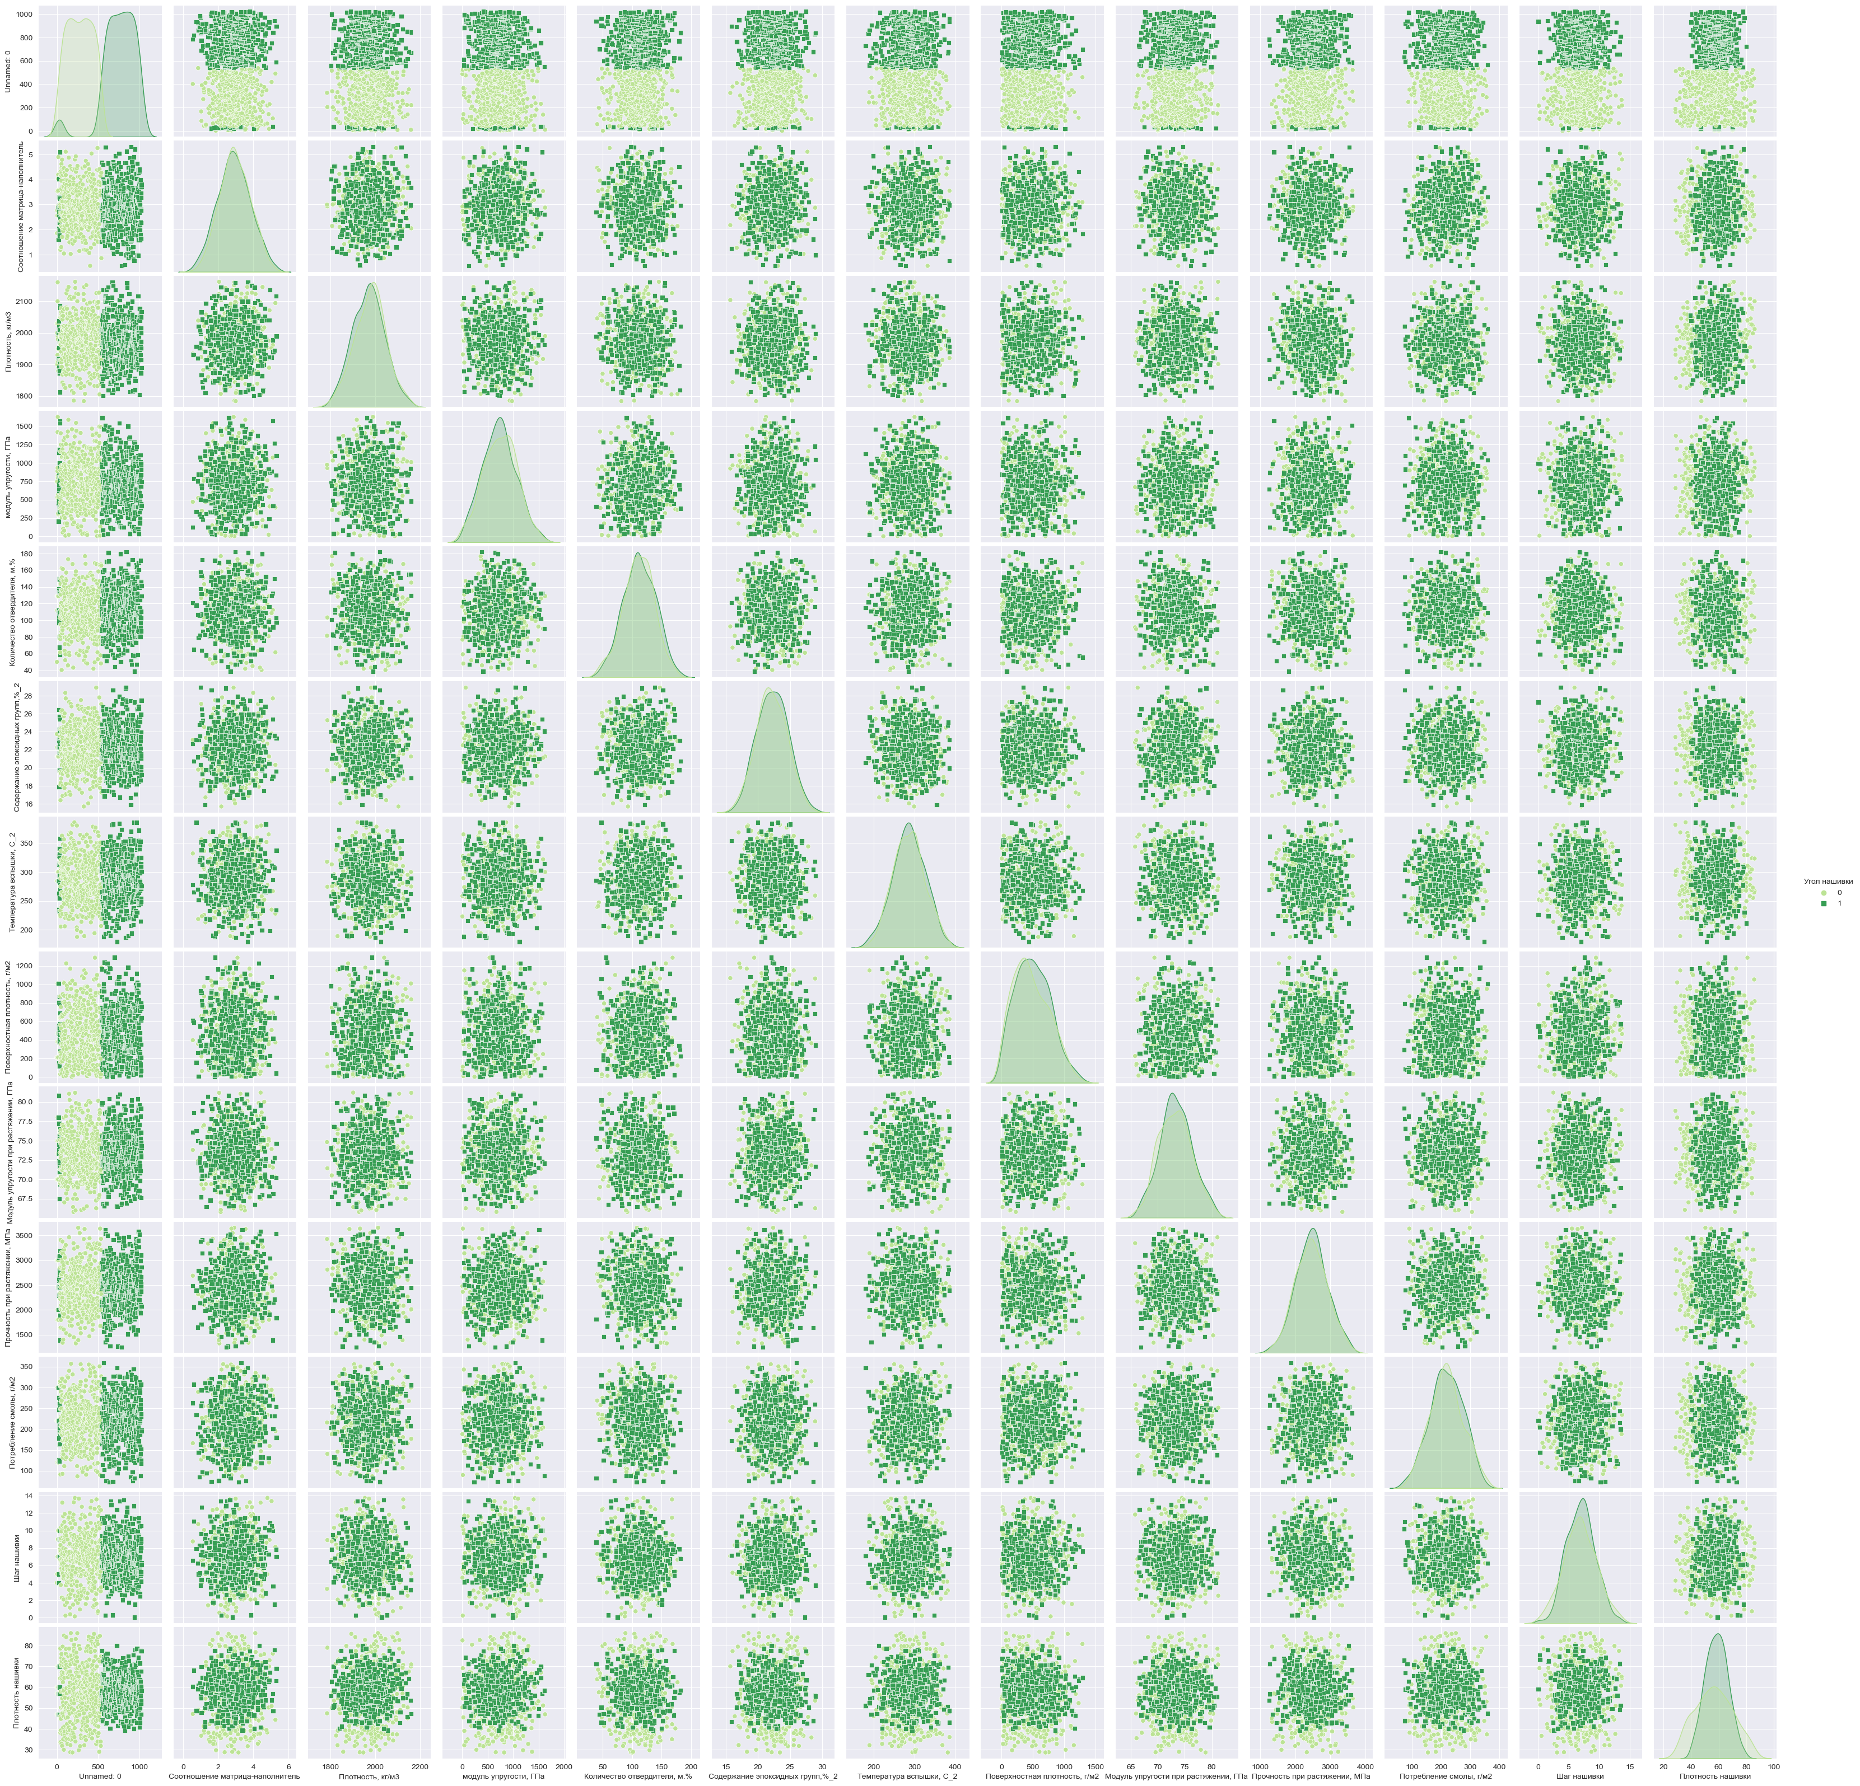
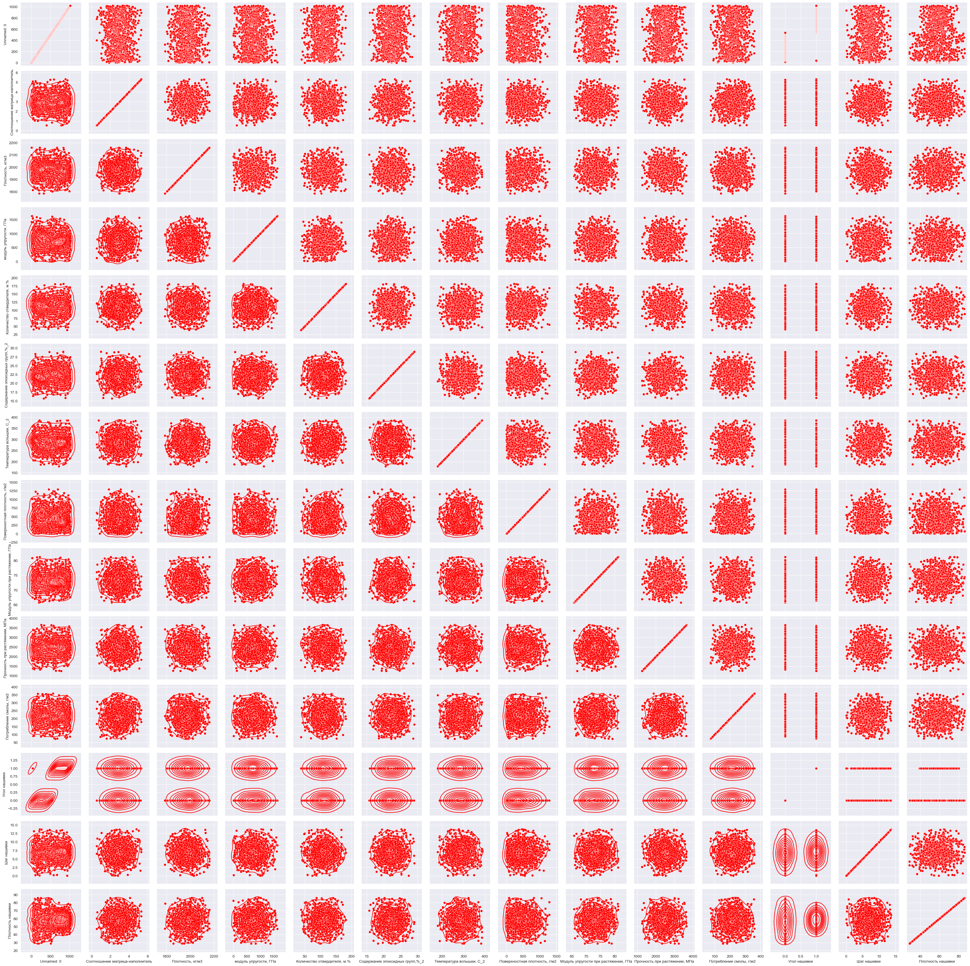
Визуализация имеющихся данных

Slide 8
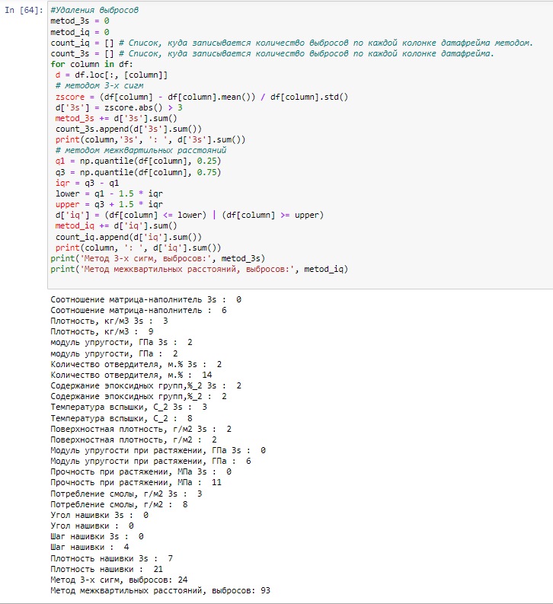
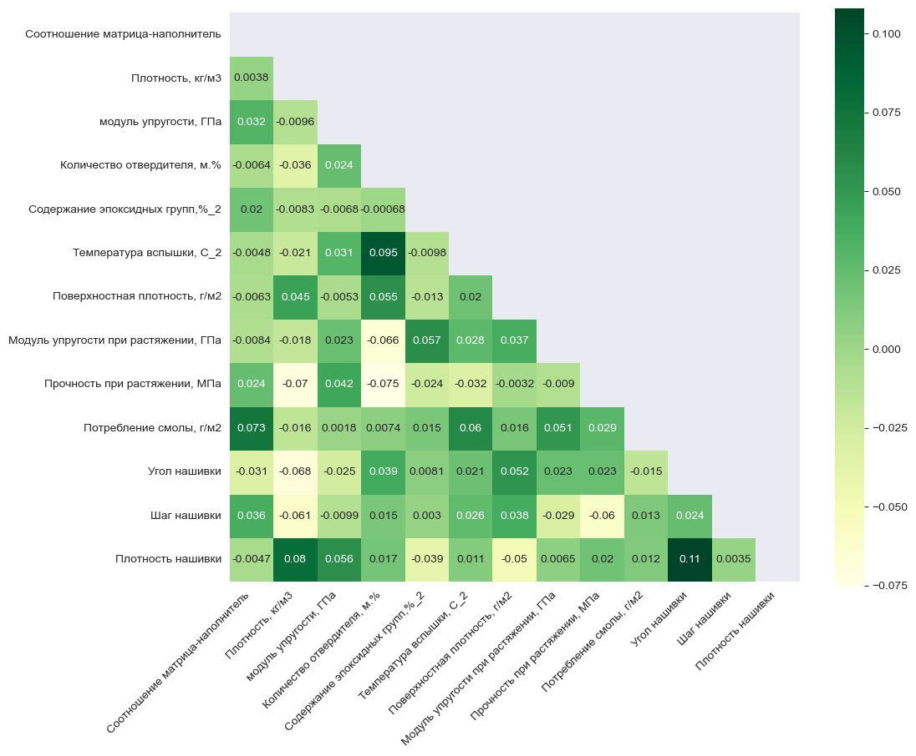
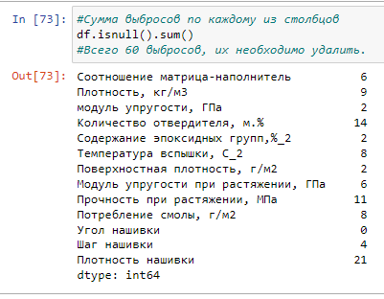
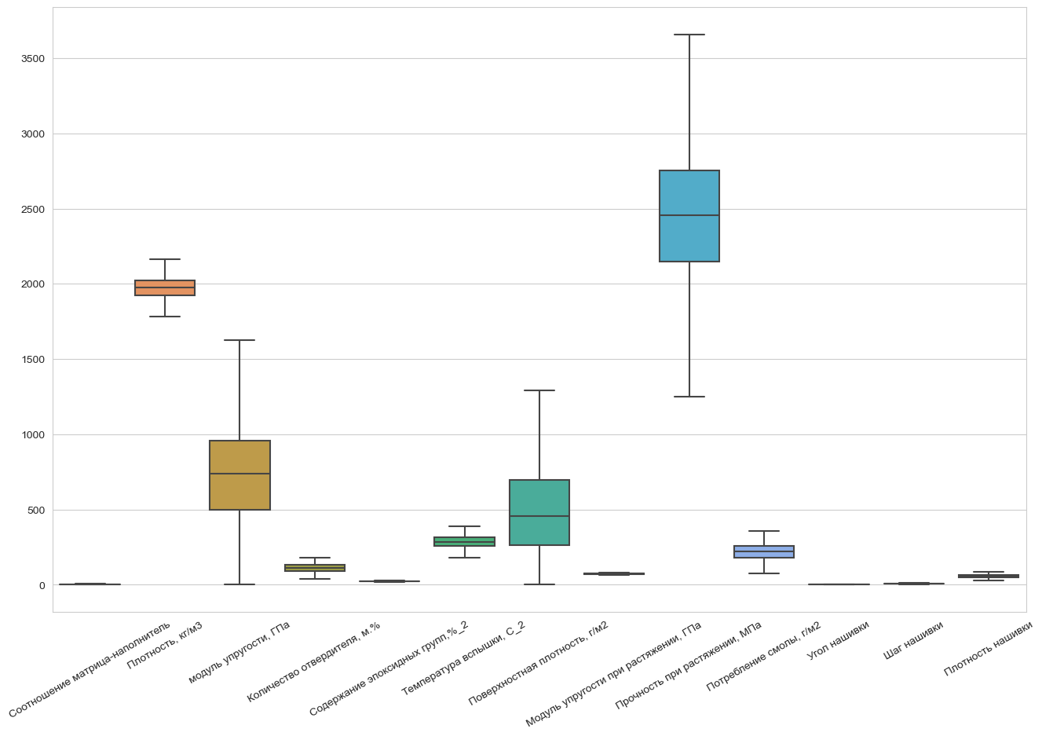
Исключение выбросов

Slide 9
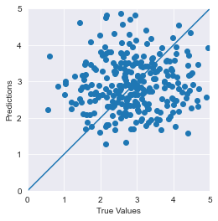
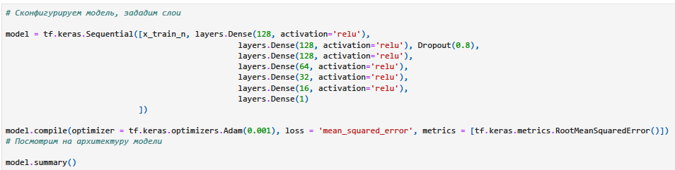
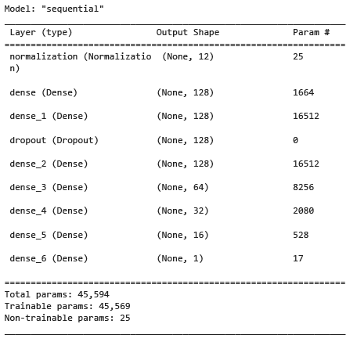
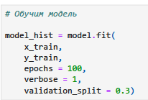
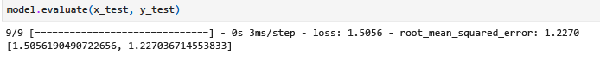
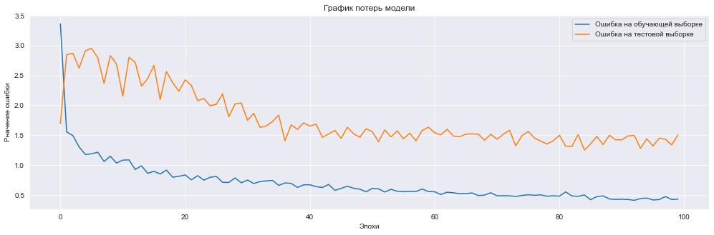
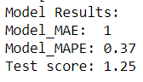
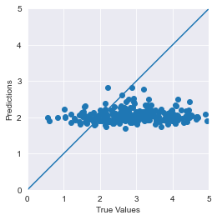
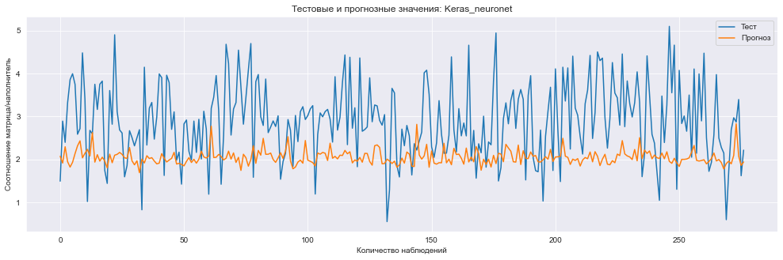
Написать нейронную сеть, которая будет рекомендовать
соотношение «матрица – наполнитель»

Slide 10
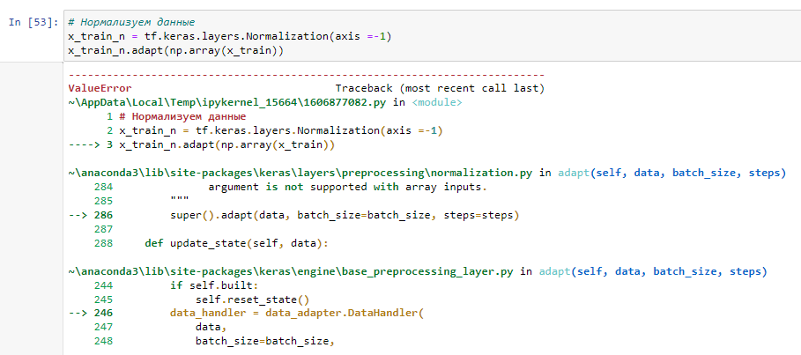
Ошибки
Ошибки такие как: «name ‘....' is not defined», «Failed to convert a NumPy array to a Tensor (Unsupported object type Normalization)» и т.п.

